Slide 1




https://sv-froemmersbach.de/der-verein/sponsoren/

Slide 2
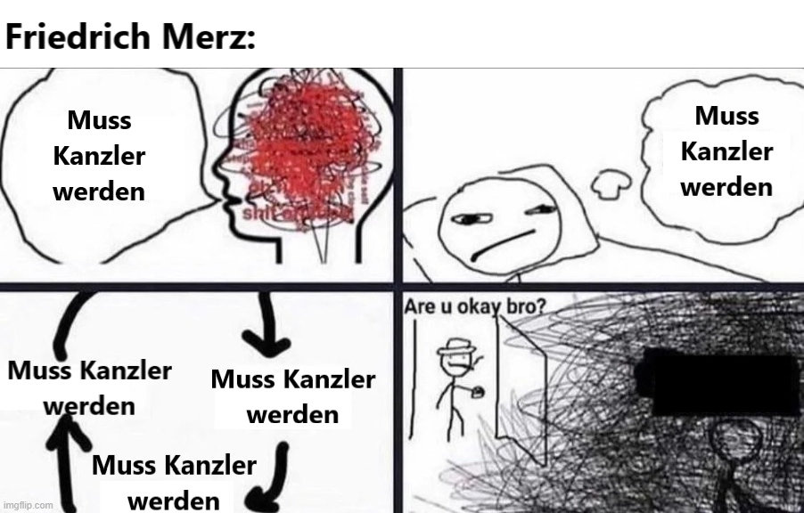
Gratulation!

Slide 3
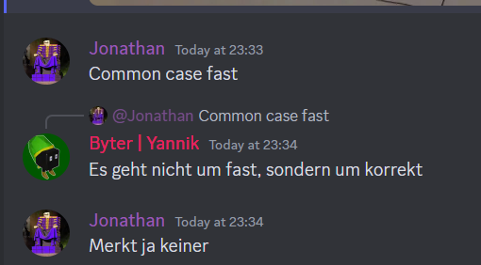

wueHans
Eine Konsole
Von Yannik Stamm, Jonathan Hager, Timo Grundheber

Slide 4
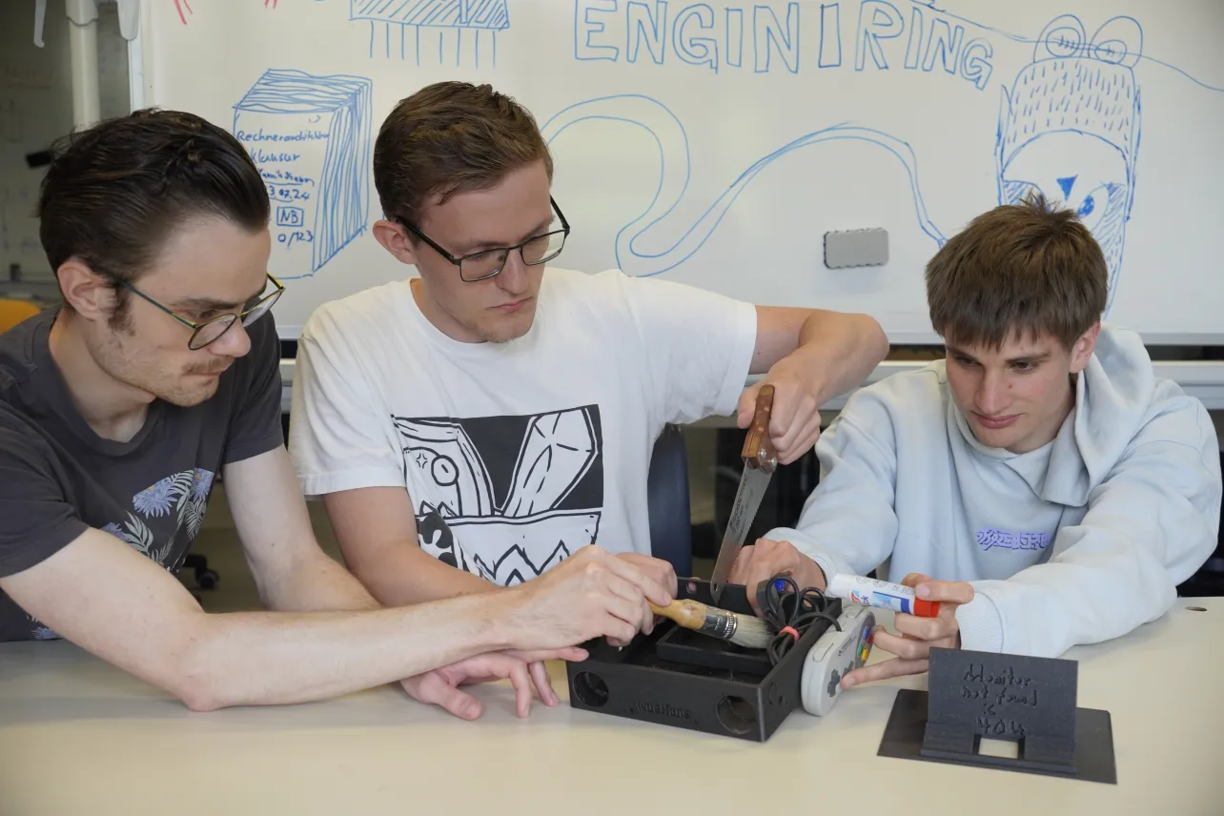
Wer sind wir?

Slide 5
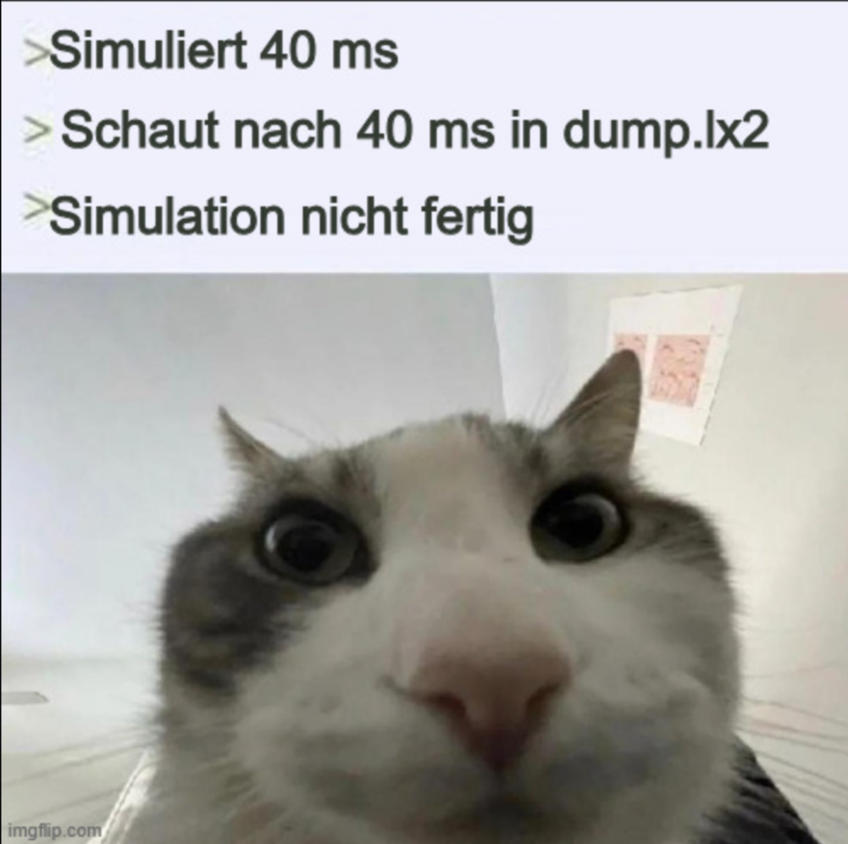
Was haben wir gemacht?
Eine Spielkonsole
Ausgangspunkt: ulx3s (ecp5)
Video
Audio (noch nicht angeschlossen)
Gehäuse
C/C++ Software Stack mit newlib

Slide 6
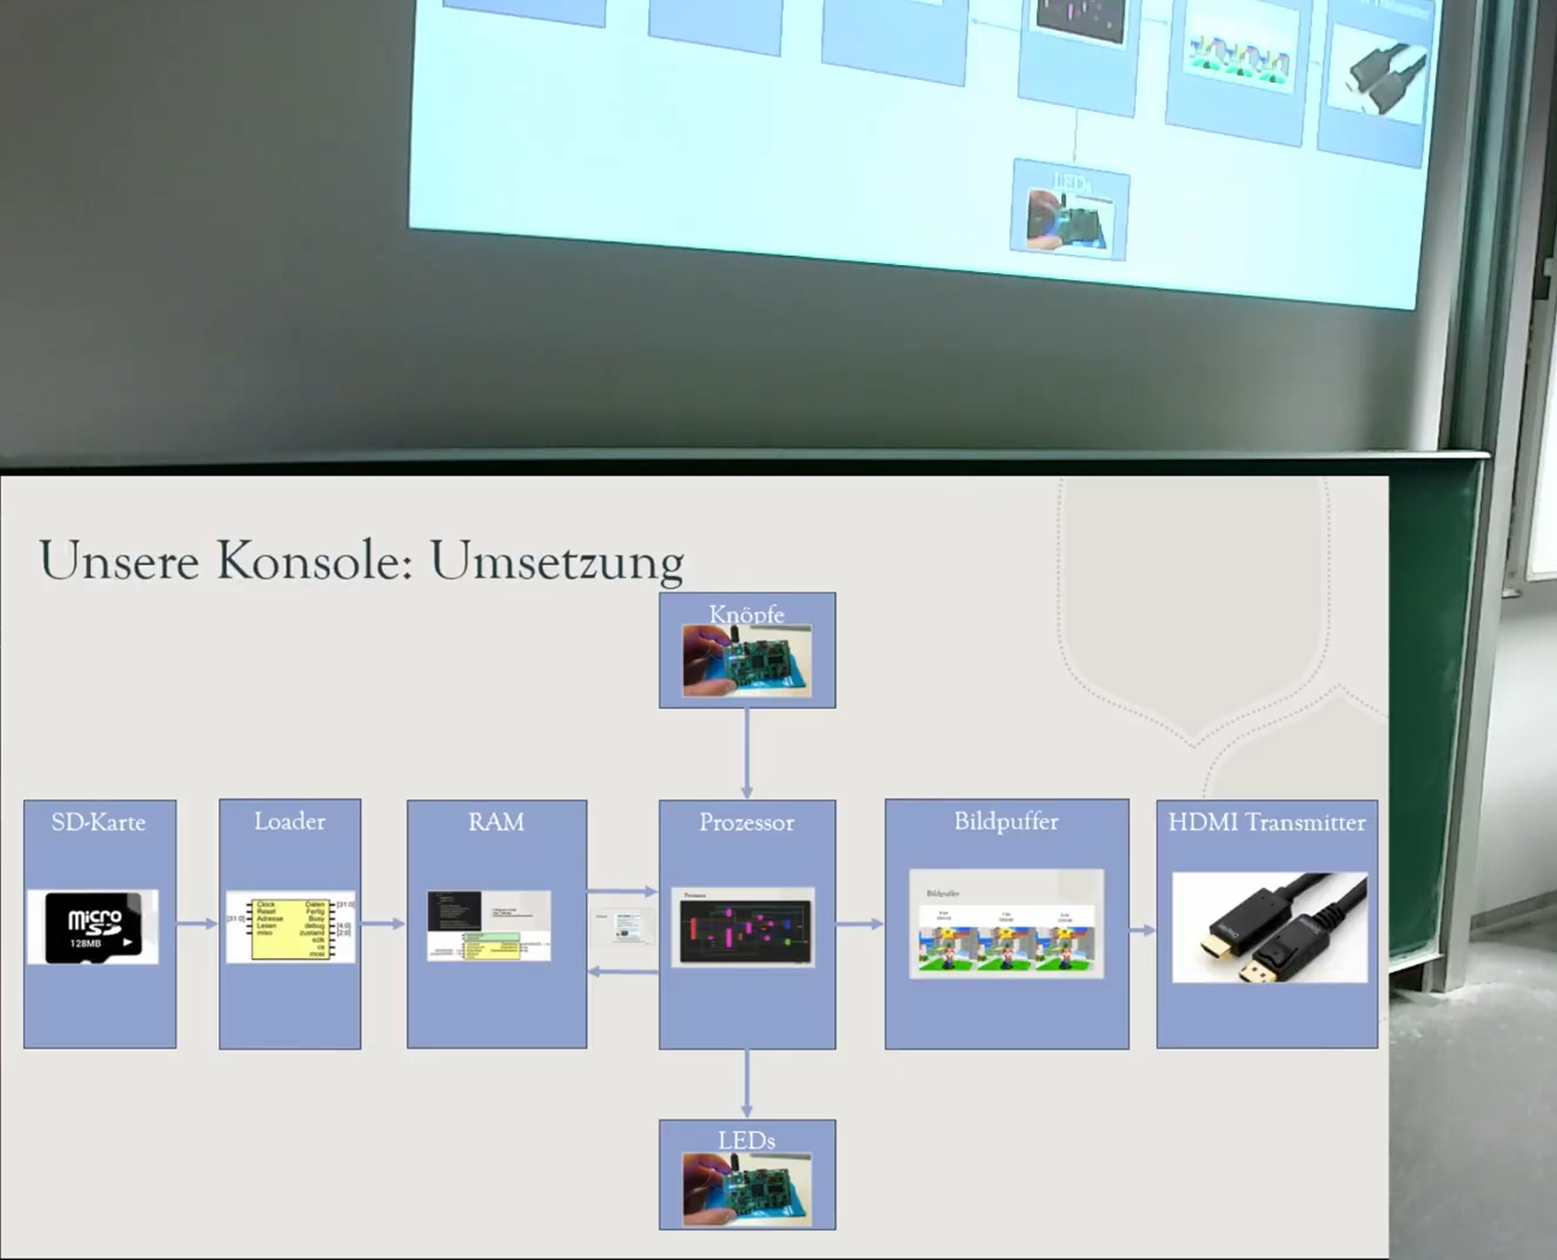
Wiederholung: Hans

Slide 7
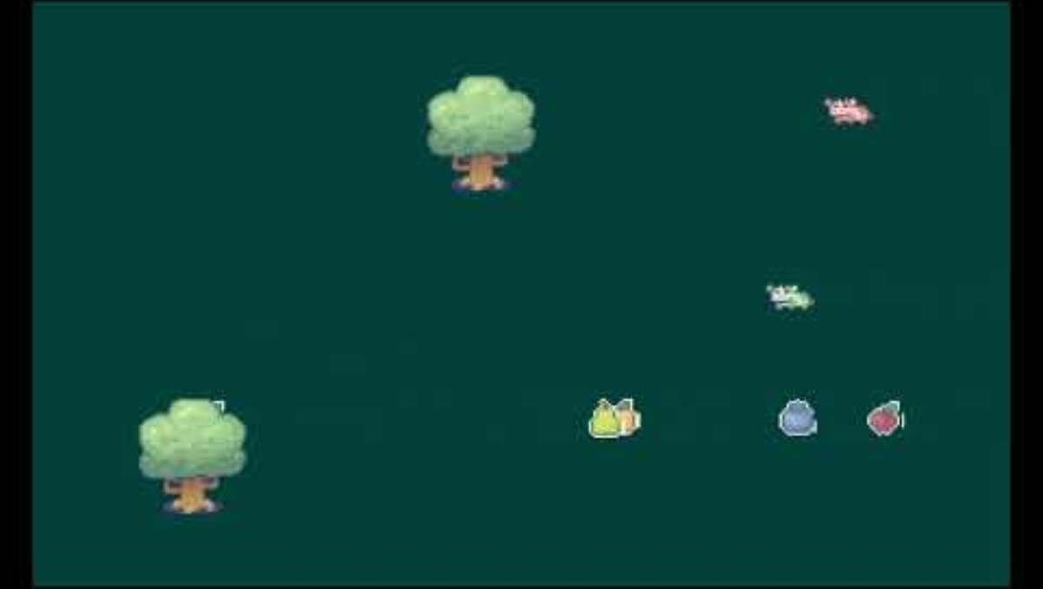
Übersicht
CPU
50 MHz
Riscv32IMF
Grafik
240x400
R5G5B5A1
APU
32 kHz, 16-Bit
Stereo und Mono
Spritebasiert
4 bis 8 Kanäle
VexRiscv
Speicher
4 kB I- und D-Cache (?)
32 kB direkt addressierbarer SRAM
32 MB SDRAM
Sonstiges
2 SNES-Controller
.elf Format-Unterstützung
!?!

Slide 8
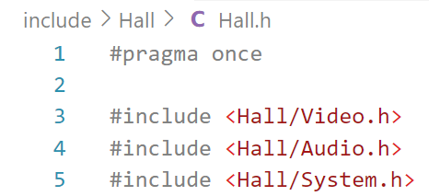
Hans api low level (Hall)
Hall ist das Hardware abstraction layer (Hal)

Slide 9
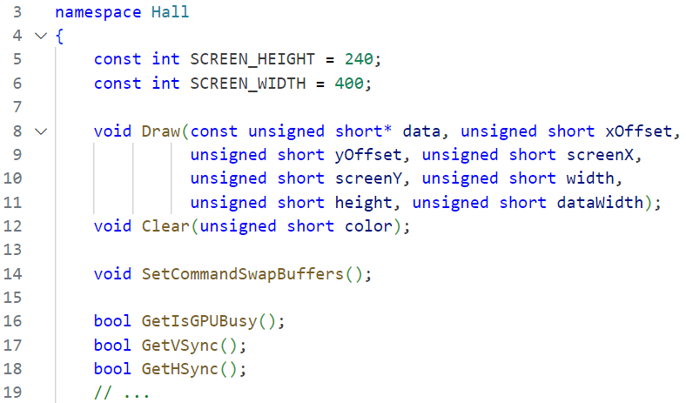
Hall/Video.h

Slide 10
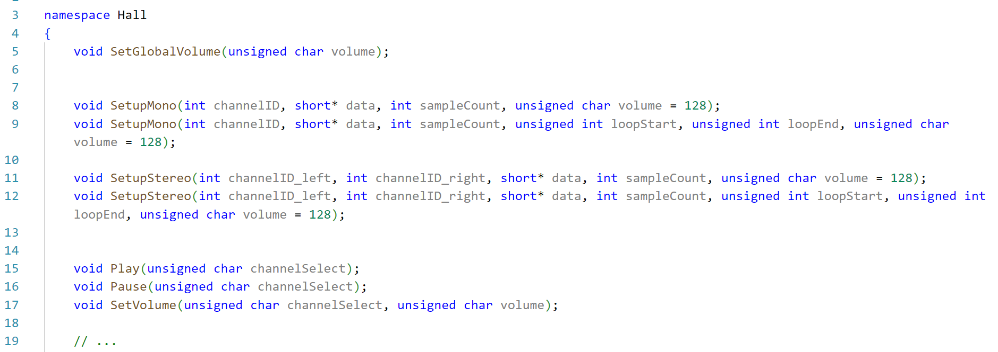
Hall/Audio.h

Slide 11
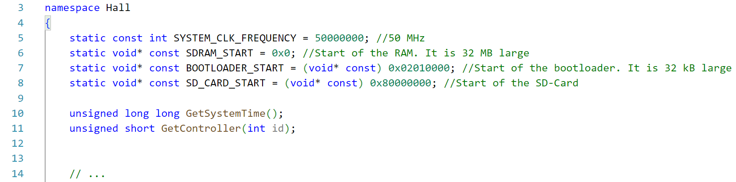
Hall/System.h

Slide 12
Systemarchitektur
GPU
CPU
APU
ICache
DCache
SRAM
Axi-Lite Crossbar
SDCard
Clock
SDRAM
Controller
Legende:
Controller1
Controller2
Master
Slave
Axi-AxiL

Slide 13


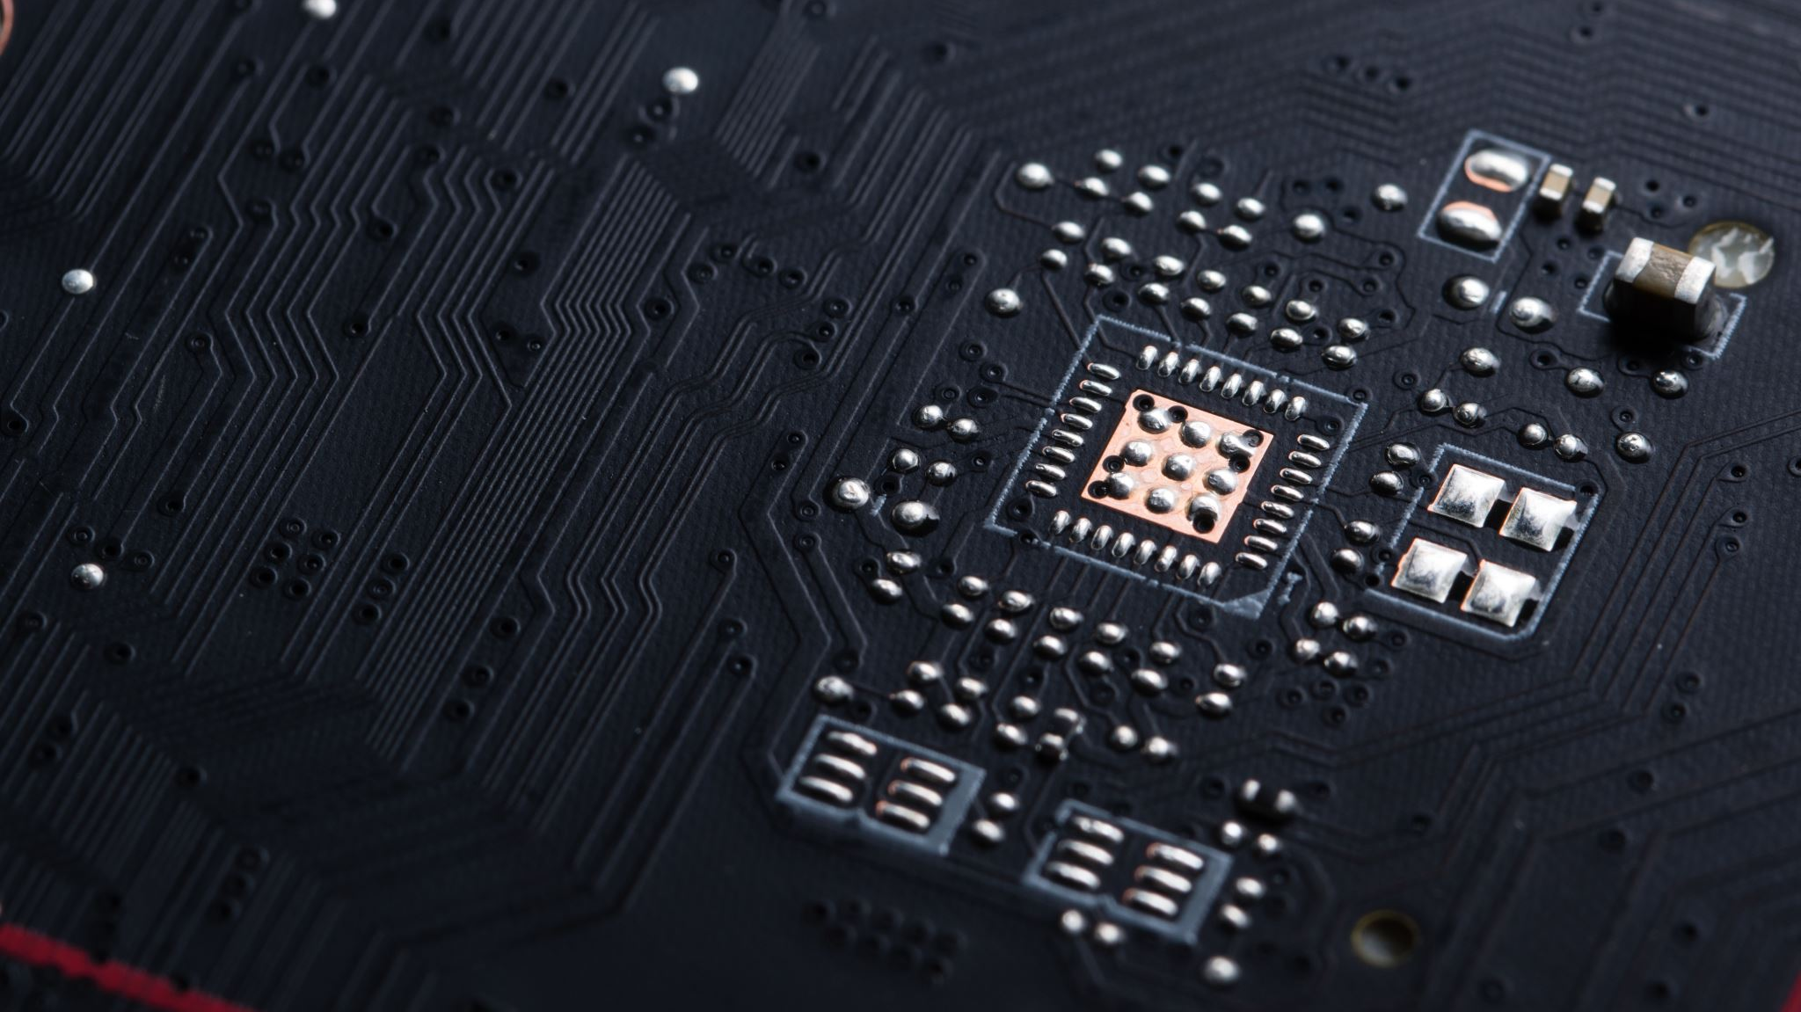
Prozessor

Slide 14
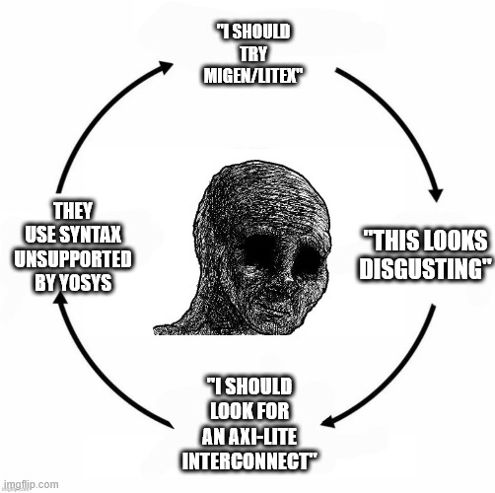
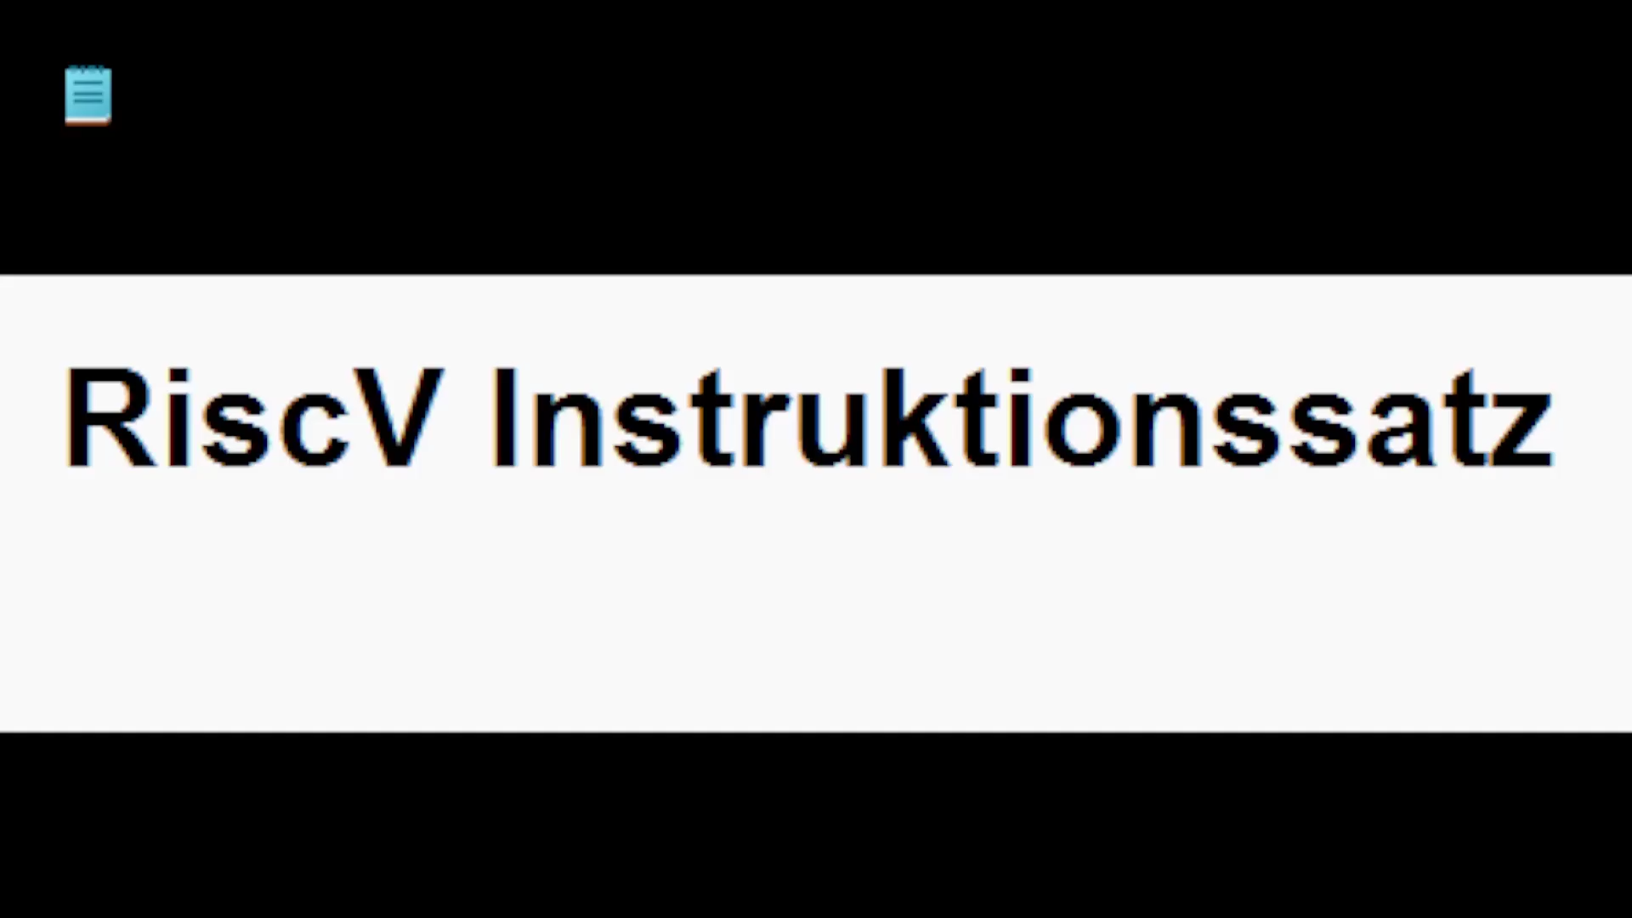
PicoRV32
Specs:
50 MHz
RV32IM
Sehr klein ~1000 Luts
Verilog

Slide 15
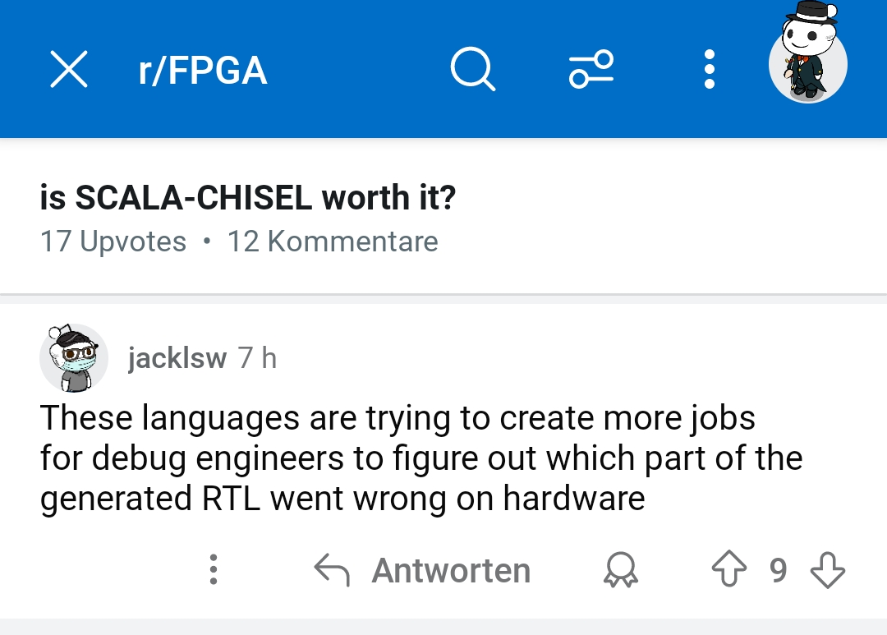
VexRiscv
Specs:
RV32 IM Erweiterbar mit Floating Point, etc.
Konfigurierbar
Datencache
Instruktionscache
Pipelining
…
SpinalHDL D:
Axi
Ca. 3000 LUTs (ohne FPU)

Slide 16
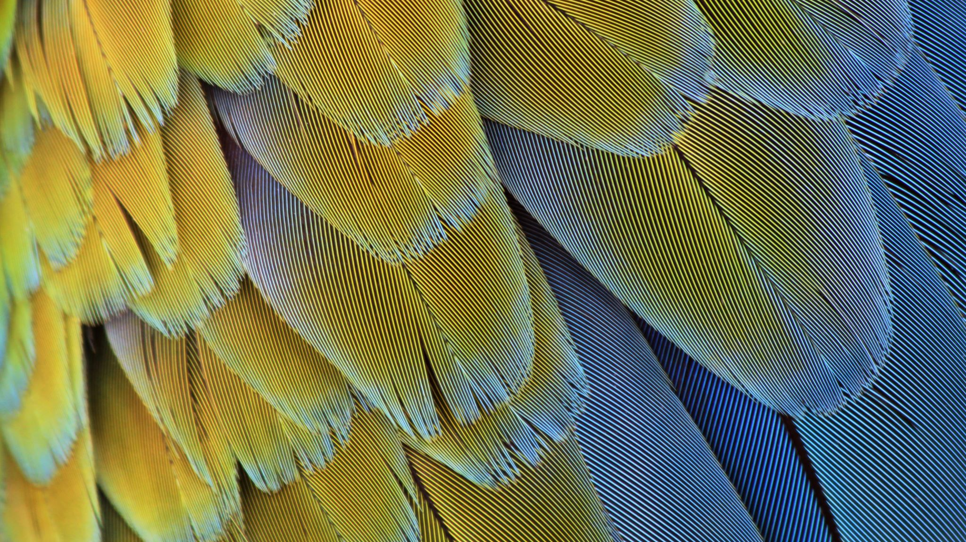
Axi

Slide 17
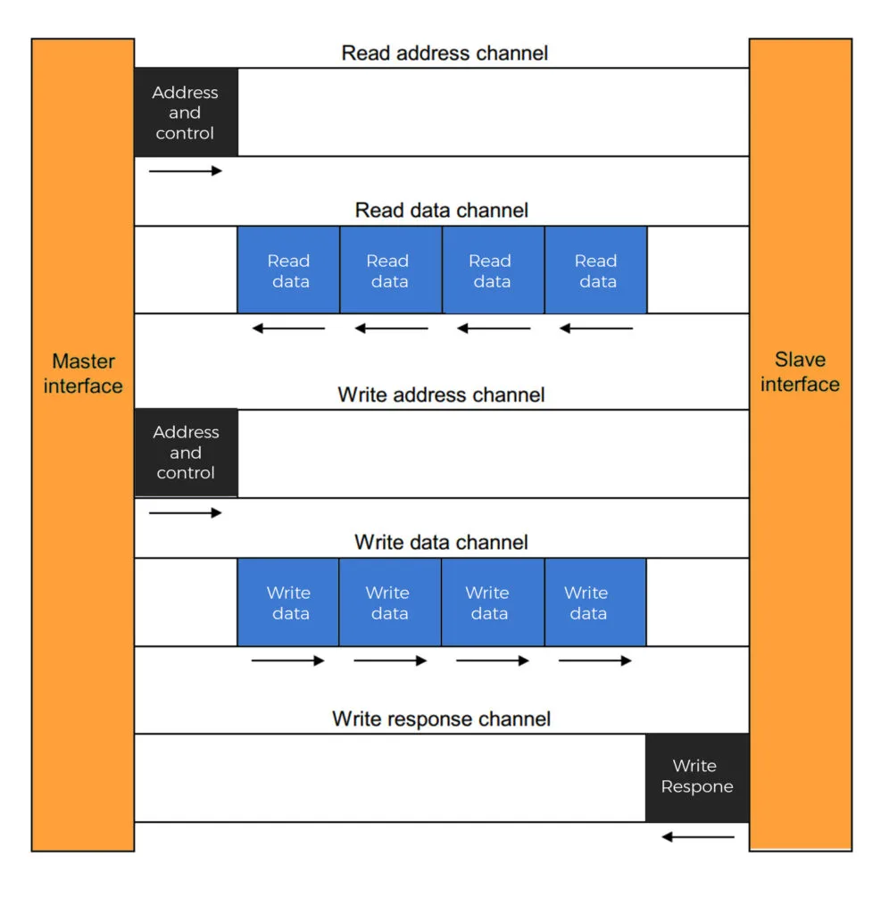
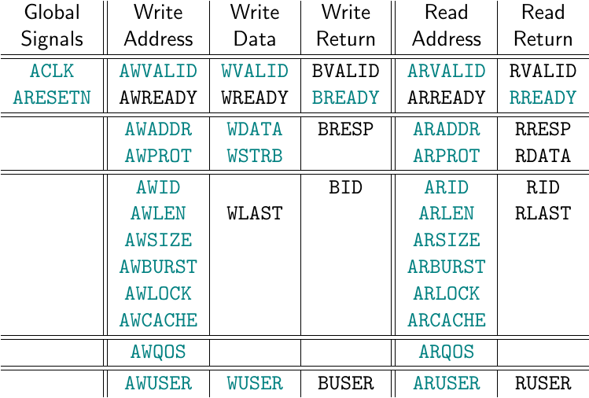
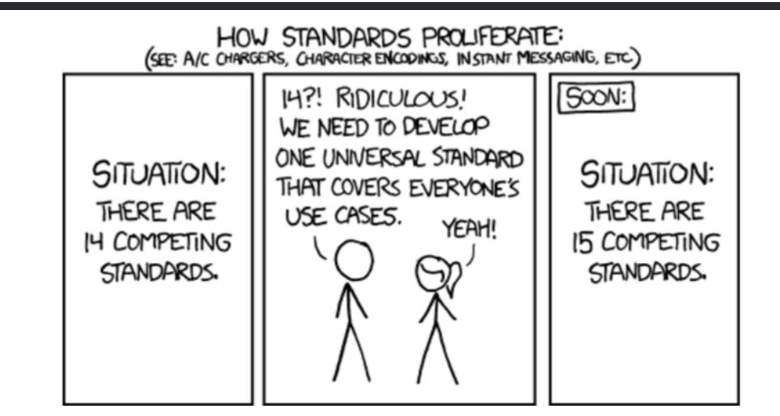
AXI-Lite
AXI
https://www.logic-fruit.com/blog/digital-interfaces/axi-full-axi-lite-interfaces/
https://zipcpu.com/blog/2020/03/08/easyaxil.html

Slide 18
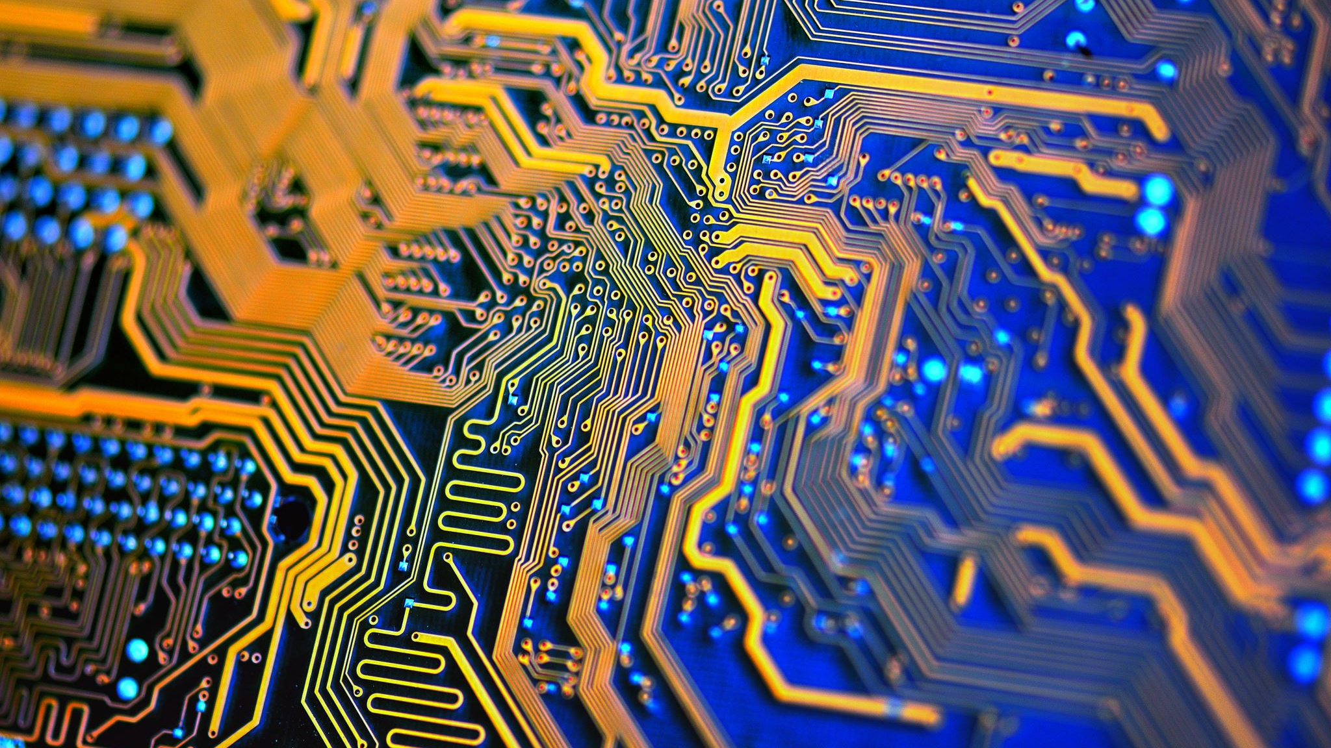
Grafiksystem

Slide 19
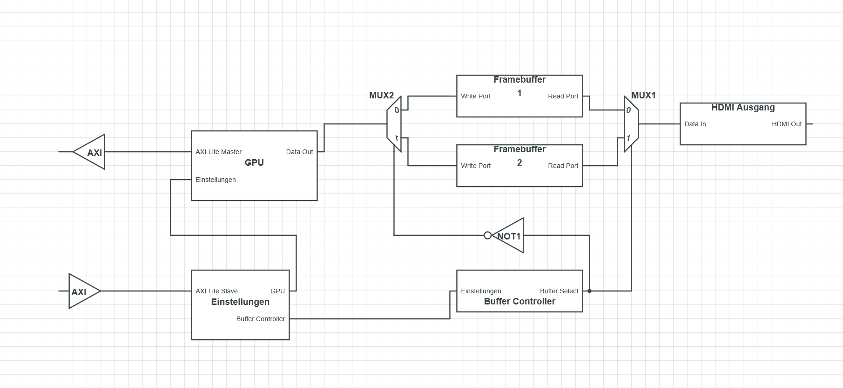
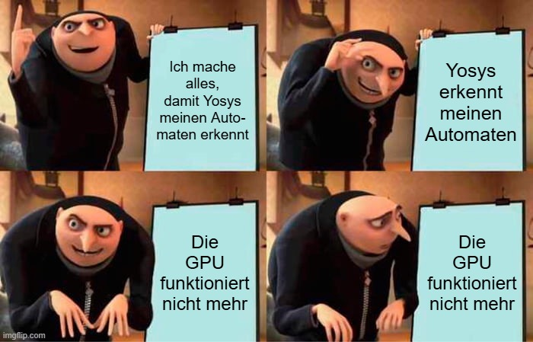
Grafiksystem

Slide 20
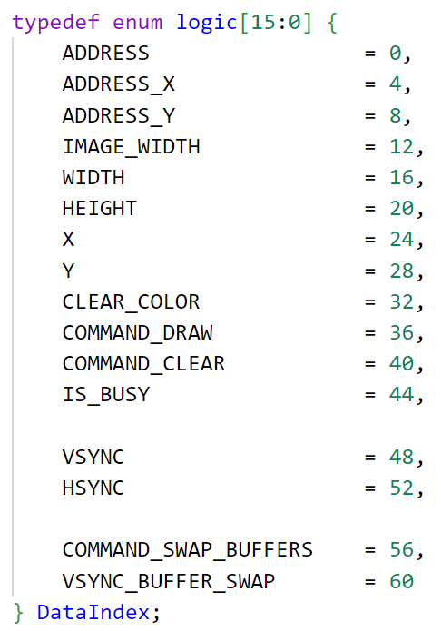
Ansteuerung

Slide 21
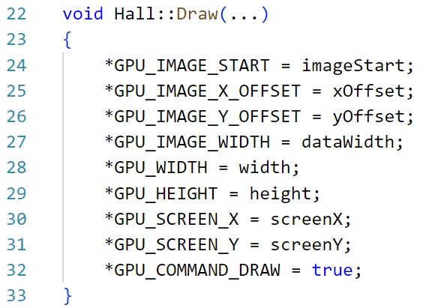
Ansteuerung

Slide 22

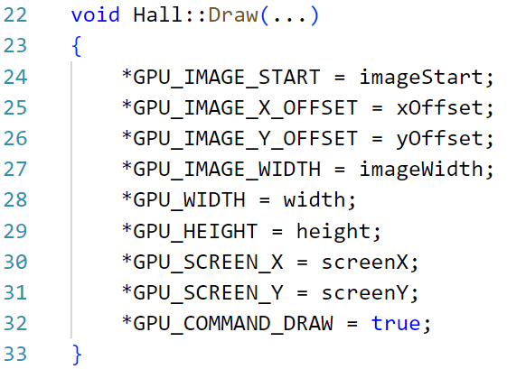
Ansteuerung - Beispiel
imageStart
imageWidth
(xOffset, yOffset)
(width, height)

Slide 23


Ansteuerung - Beispiel
imageStart
imageWidth
(xOffset, yOffset)
(width, height)
(screenX, screenY)

Slide 24
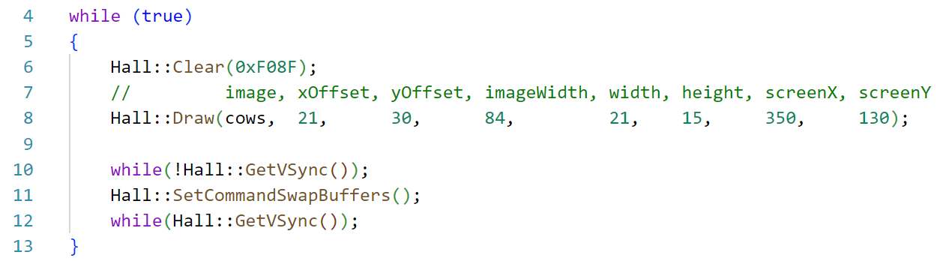
Ansteuerung - Beispiel
Symbolbild:

Slide 25

Audio

Slide 26
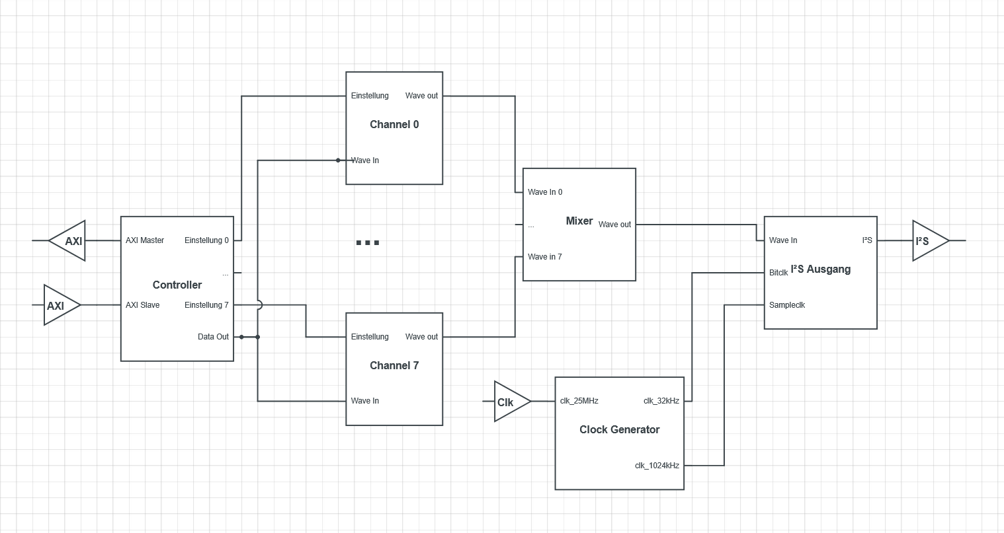
Audiosystem

Slide 27
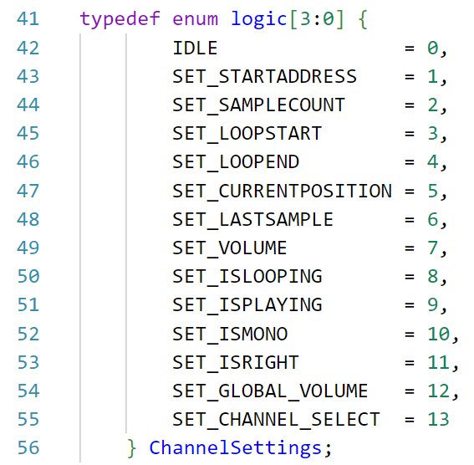
Ansteuerung

Slide 28
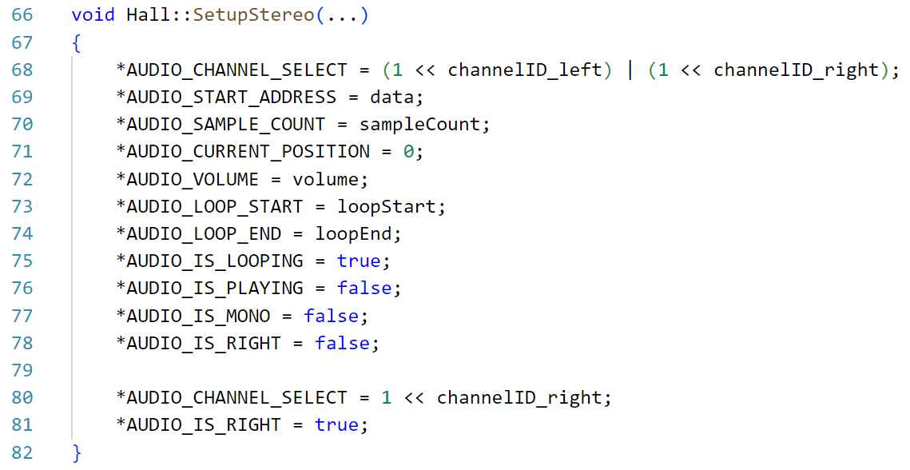
Ansteuerung

Slide 29
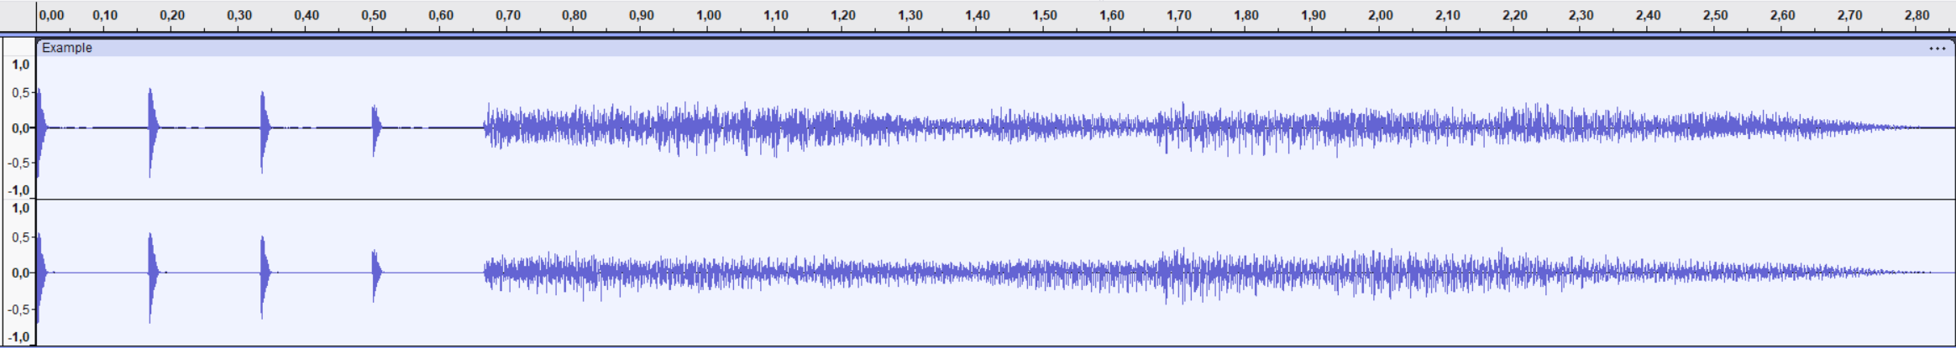
Ansteuerung - Beispiel
sampleCount
= 171,642 s * 32 kHz
= 5.492.544
loopStart
loopEnd
data

Slide 30

Ansteuerung - Beispiel
Original:
sampleCount
= 171,642 s * 32 kHz
= 5.492.544
loopStart
loopEnd
Geloopt:
data

Slide 31
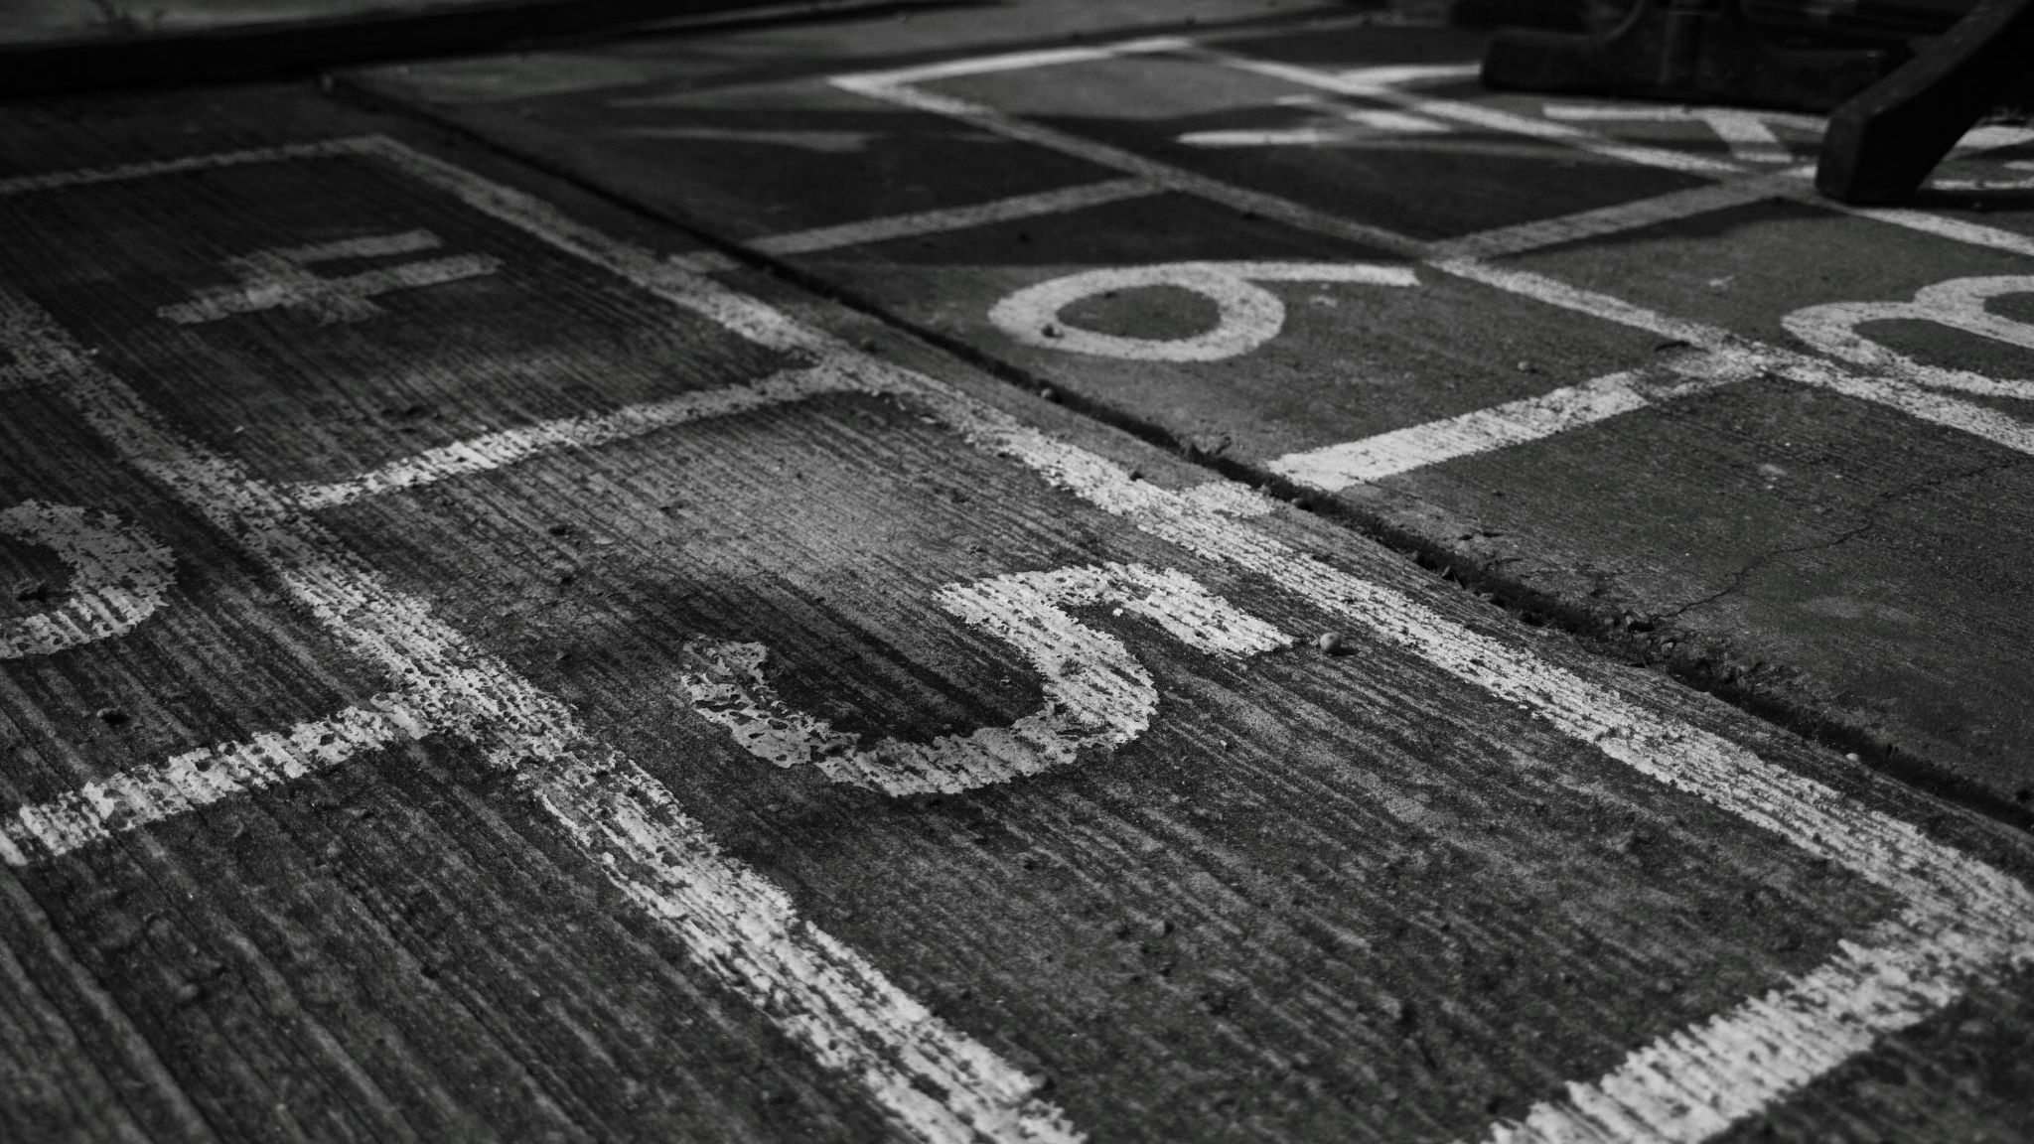
Der Rest

Slide 32
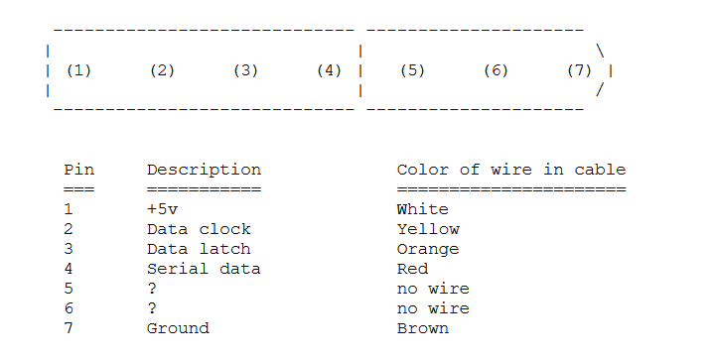
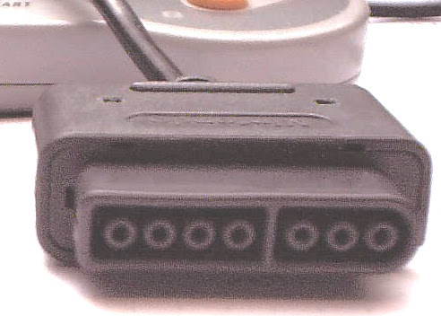
Controller
http://www.mks.purespace.de/technical/snes.htm
https://gamefaqs.gamespot.com/snes/916396-super-nintendo/faqs/5395

Slide 33
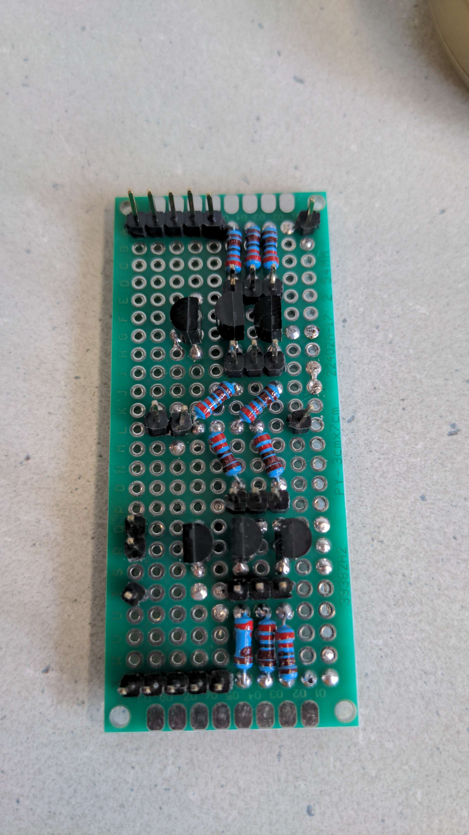
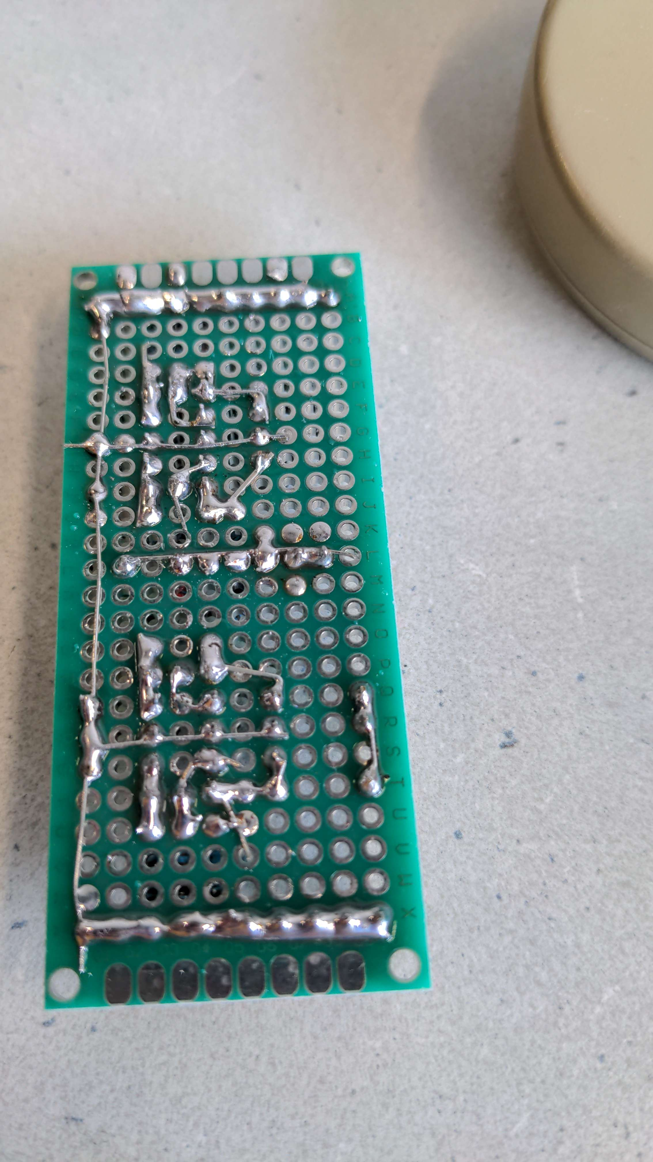
Controller

Slide 34
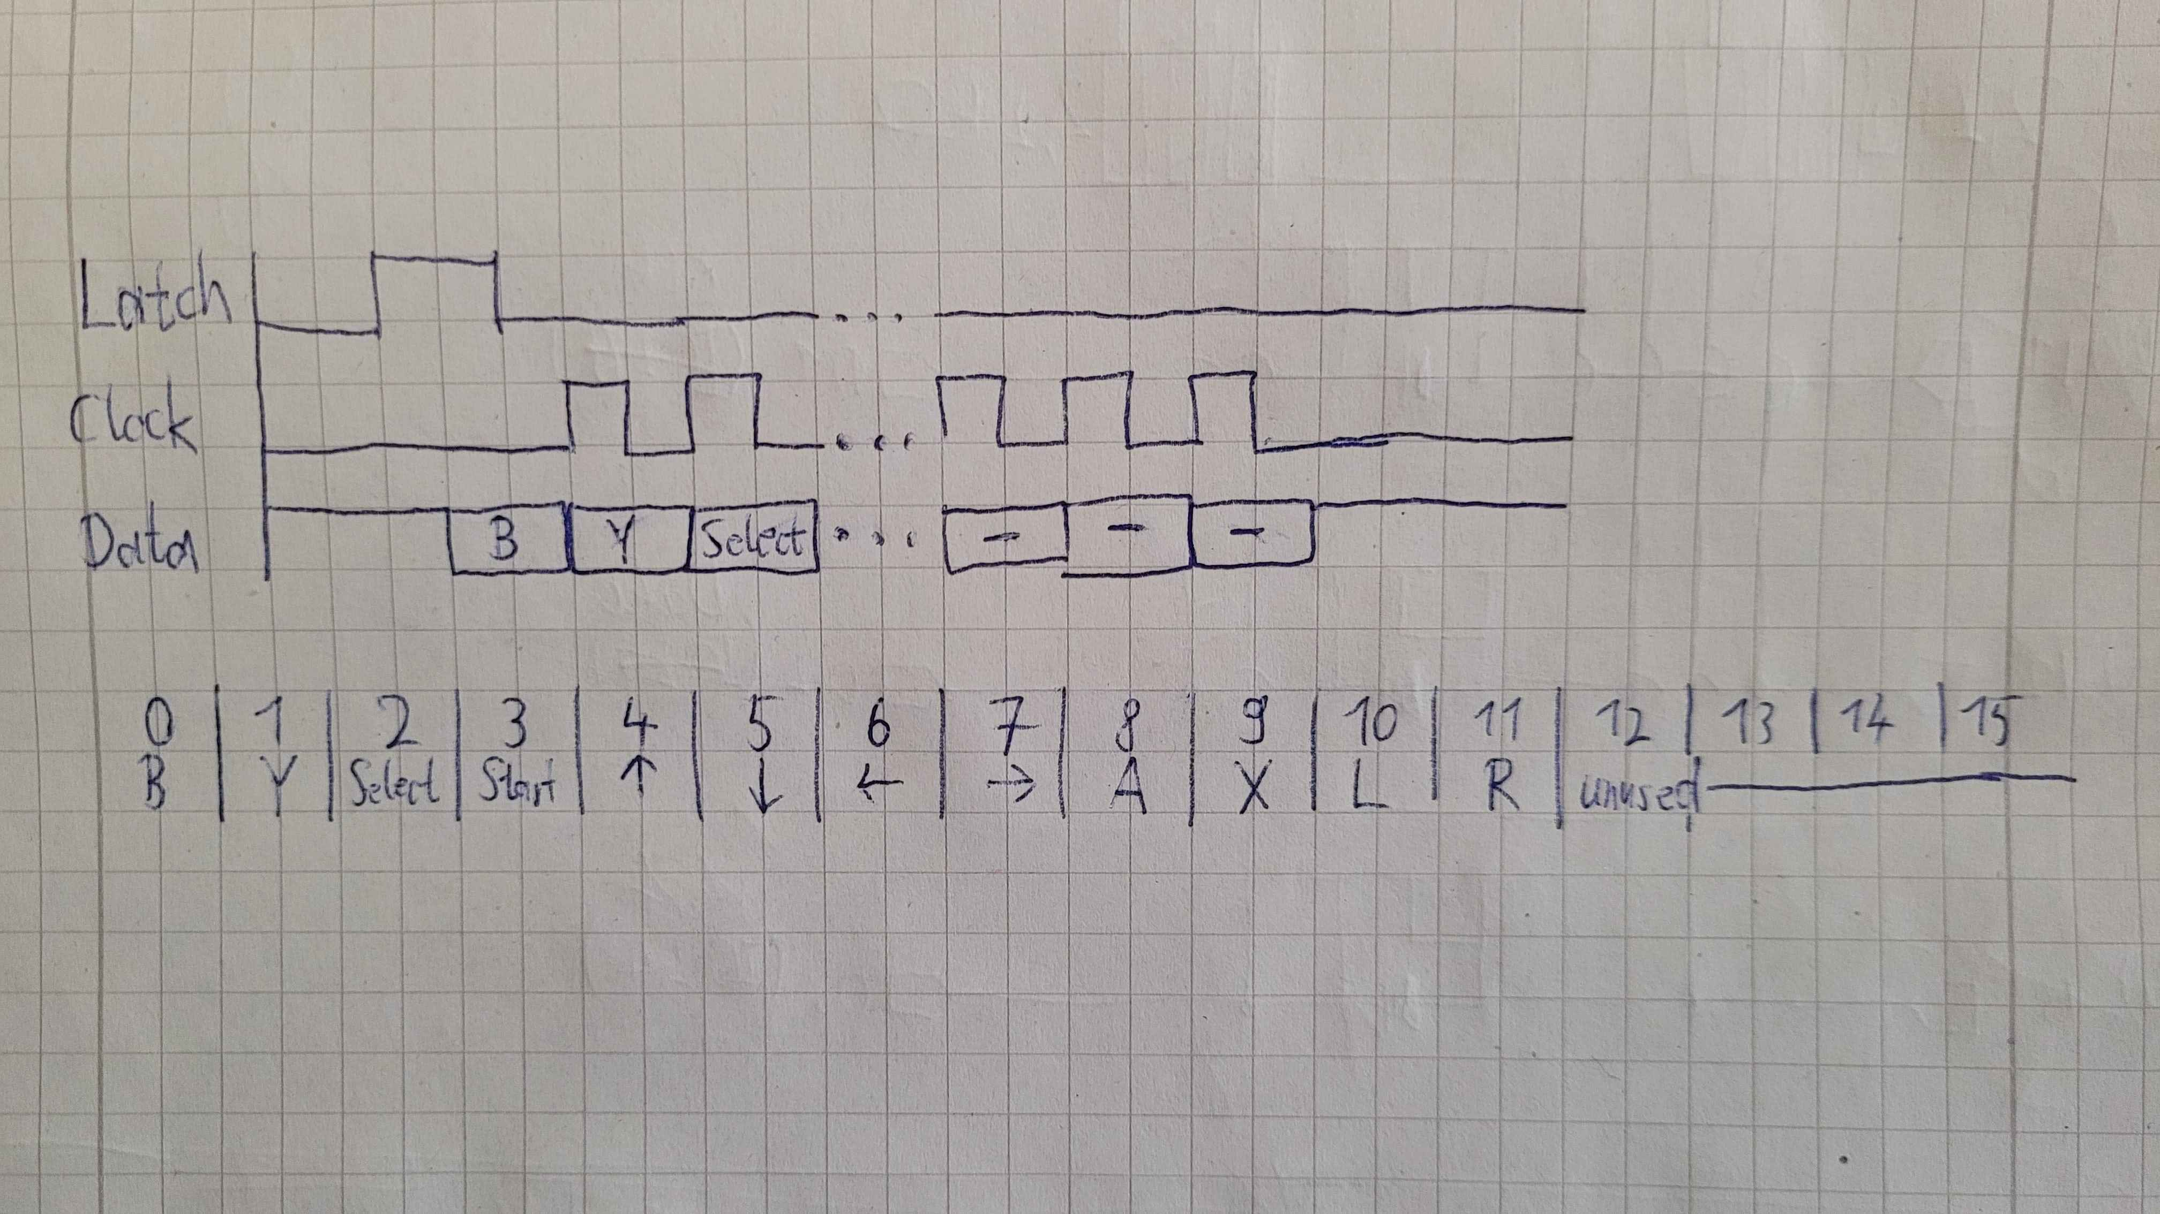
Controller

Slide 35
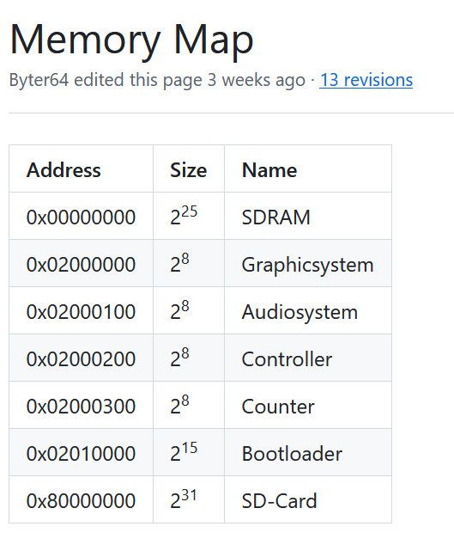
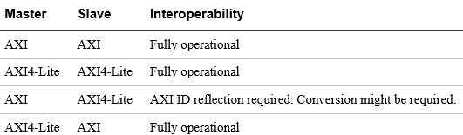

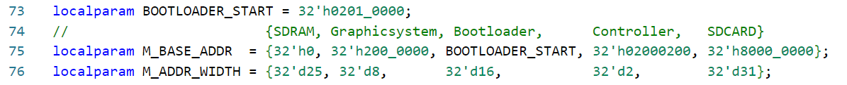
AXI Lite Crossbar

Slide 36
Speicher
SRAM
32 kB
1 Takt
SDRAM
32 MB
4 Takte + evtl Refresh
Cache
D-Cache 4 kB
I-Cache 4 kB

Slide 37
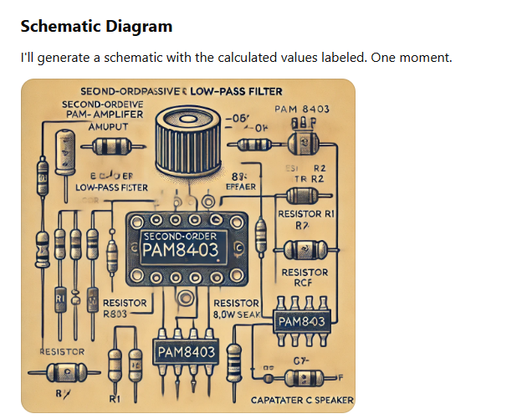
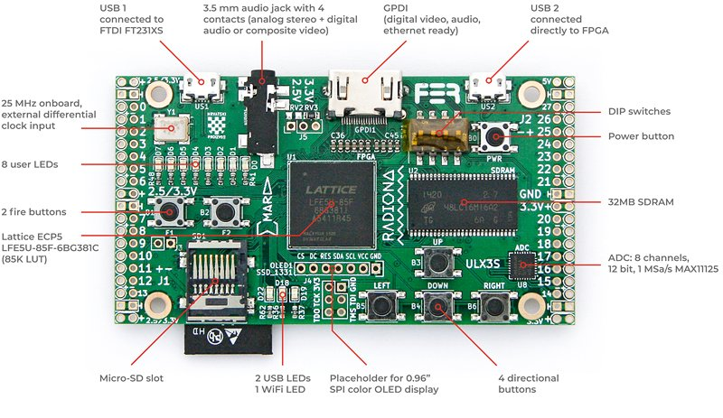
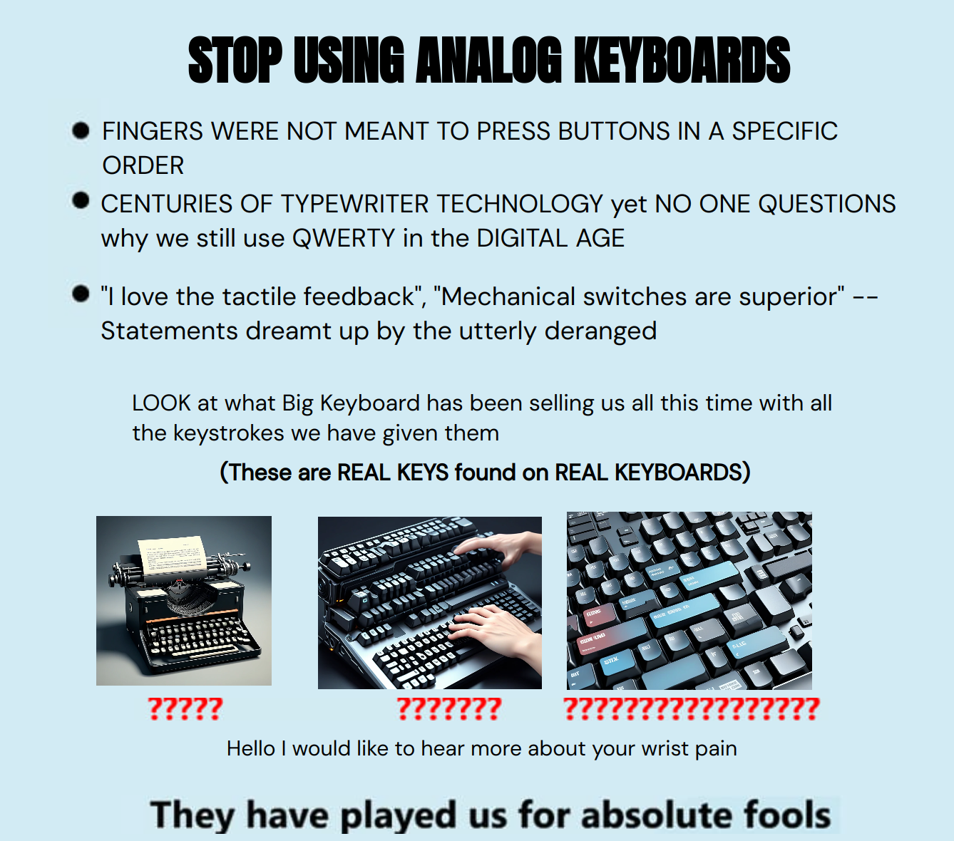
Analogtechnik
Stromversorgung
Controller
Audio
https://www.envox.eu/wp-content/uploads/2021/05/ulx3s-legend1.jpg
https://glif.app/@Unbeaning/runs/w8imtfqa7cogv2sk59vumhy8

Slide 38
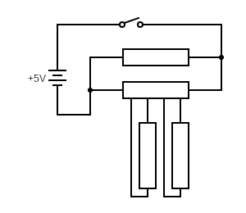
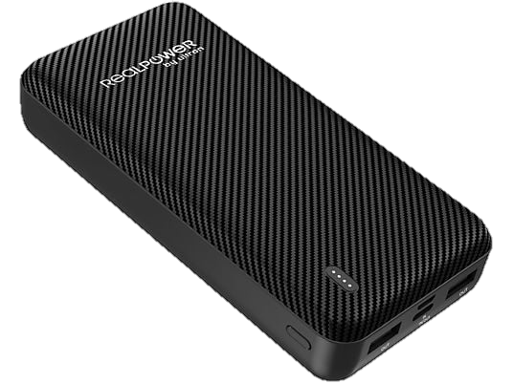
Stromversorgung
Monitor
FPGA
Controller
Audio
https://www.mediamarkt.de/de/product/_realpower-pb-20000-se-powerbank-20000-mah-black-carbon-2844391.html?utm_source=geizhals&utm_medium=psm-product%20feed&utm_term=2844391&utm_campaign=rt_pricecomp_na_nsp_na_standard-feed&utm_content=M2VlMmU1MTdmMjZmYzljYQ

Slide 39
Stromversorgung
Bildschirm: 1,8 W
FPGA: 1,8 W
Lautsprecher: 3 W
Gesamt: 5,6 W
==> Best Case: 74 / 5,6 ≈ 13 h
https://www.mediamarkt.de/de/product/_realpower-pb-20000-se-powerbank-20000-mah-black-carbon-2844391.html?utm_source=geizhals&utm_medium=psm-product%20feed&utm_term=2844391&utm_campaign=rt_pricecomp_na_nsp_na_standard-feed&utm_content=M2VlMmU1MTdmMjZmYzljYQ

Slide 40
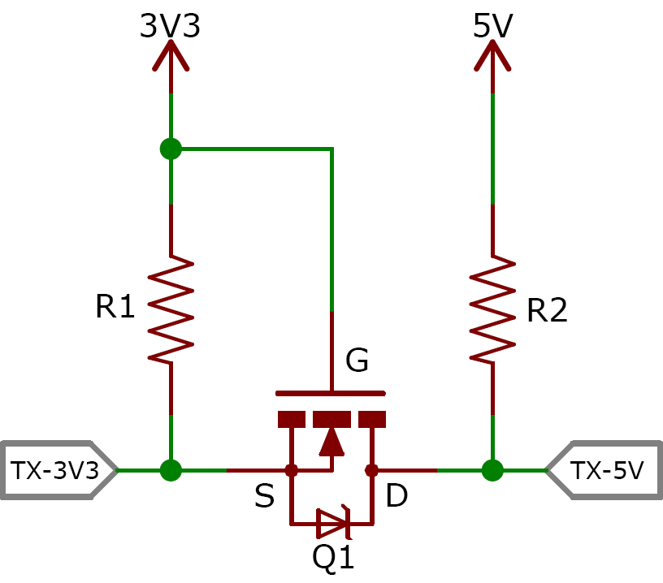
Controller
Controller hat 5 V Spannung, ULX3S 3,3 V
=> Wir brauchen einen Levelshifter

Slide 41
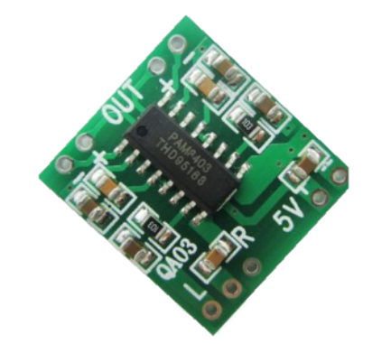
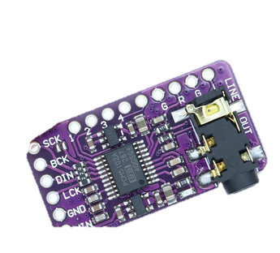
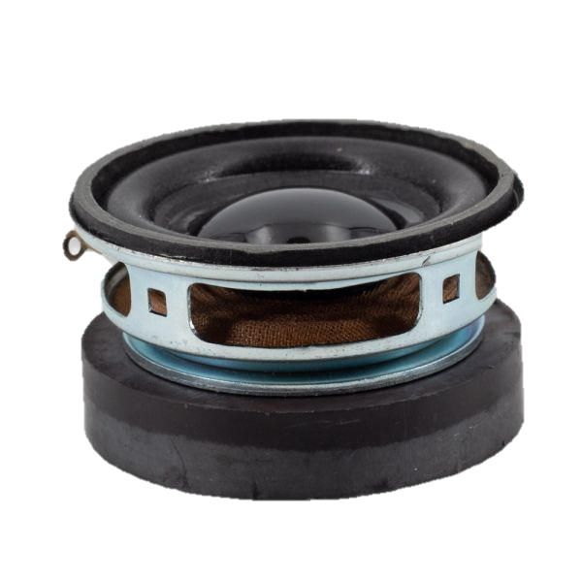
Audio
Verstärker
DAC
Lautsprecher

Slide 42
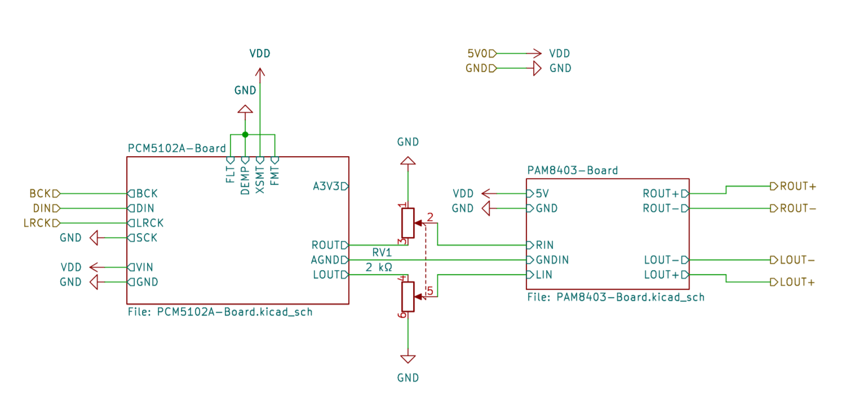

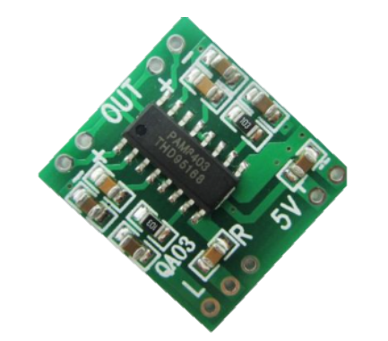
Verkabelung
DAC
Verstärker

Slide 43
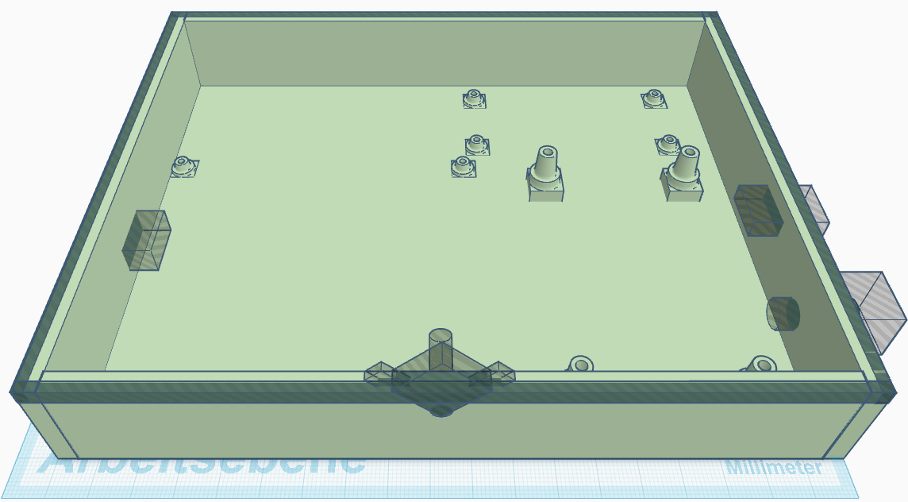
Konsole
Batteriepack
Controllerboard
SdKarte
Anschalter
Controller Kabel
ULX3S
Lautstärkepotentiometer

Slide 44

Konsole
Powerbank aufladen
Powerbank
Anschalter
SDKartenleser
ULX3S
Controllerboard
Controlleranschluss
Lautstärkepotentiometer
Logo

Slide 45

Finale Version
Deckel + Befestigung
Strom
Logo
Lautsprecher

Slide 46

Aufbau

Slide 47

Innenleben

Slide 48

Hardware Buildsystem
https://i.imgflip.com/5vj7mz.png

Slide 49

Hardware Buildsystem
https://cmake.org
Linux und Windows
Leicht zu Erweitern
Integration vom Software Stack später leichter (das war eine gute Idee)

Slide 50


Hardware Buildsystem
Simulation
(iverilog)
Design
Synthesis
(yosys)
Place & Route
(nextpnr)
Generate Bitstream
(ecppack)
Upload
Bitstream
(fujprog)
CMake Funktion für Simulation und Synthese
Bekommt jeweils die Verilog Dateien und generiert daraus die eigentlich Targets und deren Abhängigkeiten
https://hackaday.io/project/159108/gallery#f399039429f1f26dcfbc723daddb6893

Slide 51

Simulation

Slide 52

Simulation

Slide 53
Synthese
Sehr ähnlich
Sparen wir uns hier

Slide 54

So sieht das dann aus
So

Slide 55

Doofe Sachen
Das mit den Ressourcen geht nicht wirklich
Windows != Linux
Alles doof, aber ist okay
https://www.memedroid.com/memes/detail/344406

Slide 56

Standardbibliothek
Erstmal nur C
Wir verwenden newlib als Implementierung
Wird mittlerweile von Red Hat entwickelt
Speichernutzung und Geschwindigkeit für Embedded Systems optimiert
Wir brauchen Kleber
https://hackaday.io/project/159108/gallery#f399039429f1f26dcfbc723daddb6893
https://www.pngall.com/glue-png/download/50870/
https://sourceware.org/newlib/

Slide 57

Standardbibliothek
Erstmal nur C
Wir verwenden newlib als Implementierung
Wird mittlerweile von Red Hat entwickelt
Speichernutzung und Geschwindigkeit für Embedded Systems optimiert
Wir brauchen Kleber
https://hackaday.io/project/159108/gallery#f399039429f1f26dcfbc723daddb6893
https://www.pngall.com/glue-png/download/50870/
https://sourceware.org/newlib/

Slide 58
Newlib Glue Code
Newlib kennt WueHans nicht (Skandal)
Fundamentale Syscalls, die fehlen:
open()
close()
write()
read()
lseek()
sbrk()
fstat()
isatty()
kill()
getpid()
Notwendig
Stubs

Slide 59
Dateisystem
Ein Spiel braucht Assets, wie Sprites, Musik und die .elf selbst
Alles kommt auf die SD-Karte und kann dann vom Spiel ganz normal mit fopen() gelesen werden
SD-Karte mit FAT
FatFs implementiert die nötige Funktionalität, wir können (fast) alles delegieren

Slide 60


FatFs
https://elm-chan.org/fsw/ff/res/funcs.png
https://www.memecreator.org/meme/hot-glue-hot-glue-everywhere/
FatFs implementiert FAT16, FAT32 und ExFAT
Es hat keine Ahnung wie man auf unsere SD-Karte zugreift
Wir brauchen mehr Kleber

Slide 61

FatFs Glue Code

Slide 62

FatFs Glue Code

Slide 63
Newlib Glue Code – jETZt wirklich
Newlib kennt WueHans nicht (Skandal)
Fundamentale Syscalls, die fehlen:
open()
close()
write()
read()
lseek()
sbrk()
fstat()
isatty()
kill()
getpid()
Notwendig
Stubs

Slide 64

File Descriptors
open()
close()
write()
read()
lseek()
sbrk()
fstat()
isatty()
kill()
getpid()
Nutzer von fopen() sieht FILE*
FatFs benutzt FIL*
File descriptor ist der Identifier für eine offene Datei auf OS Ebene
Normalerweise Aufgabe vom Kernel
Stdin, stdout, stderr sind auch Dateien mit fd 0, 1, 2

Slide 65

open()
open()
close()
write()
read()
lseek()
sbrk()
fstat()
isatty()
kill()
getpid()

Slide 66

close()
open() ✅
close()
write()
read()
lseek()
sbrk()
fstat()
isatty()
kill()
getpid()

Slide 67

write()
open()✅
close() ✅
write()
read()
lseek()
sbrk()
fstat()
isatty()
kill()
getpid()

Slide 68

read()
open()✅
close() ✅
write() ✅
read()
lseek()
sbrk()
fstat()
isatty()
kill()
getpid()

Slide 69


lseek()
open() ✅
close() ✅
write() ✅
read() ✅
lseek()
sbrk()
fstat()
isatty()
kill()
getpid()
https://www.kindpng.com/imgv/hJJmhRh_fallout-png-thumbs-up-fallout-boy-transparent-png/

Slide 70

sbrk()
open() ✅
close() ✅
write() ✅
read() ✅
lseek() ✅
sbrk()
fstat()
isatty()
kill()
getpid()
0x02000000
Stack pointer
Stack
brk() und sbrk() verändern den program break
sbrk() inkrementiert um eine (negative) Anzahl an Bytes
malloc() verwaltet den Heap selbst
Program break
Heap
Data
Text
0x00000000

Slide 71


sbrk()
open() ✅
close() ✅
write() ✅
read() ✅
lseek() ✅
sbrk()
fstat()
isatty()
kill()
getpid()
https://id.pngtree.com/freepng/happy-emoji-emoticon-showing-double-thumbs-up-like_7851906.html

Slide 72


Der Rest
open() ✅
close() ✅
write() ✅
read() ✅
lseek() ✅
sbrk() ✅
fstat()
isatty()
kill()
getpid()
https://www.123-stickers.com/autocollant-donkey-kong/4752-sticker-donkey-kong-super.html

Slide 73
C++
Newlib ist nur eine C Standardbib
C++ Standardbib lässt sich daraus bauen
std::vector, ...
In Verbindung mit SDRAM langsam
Will man das??

Slide 74


Doofe Sachen
Debugging über die SD-Karte
(Manchmal brennt sie)
Stack/Heap Korruption kann passieren
Dangling Pointer Zeug passiert einfach (wir sind alle alt genug)
Man bräuchte eigentlich was
Ohne Runtime
Schnell
Sicher
Credit: Nils Wilbert, immer ein Teich voller Ideen
https://www.rustacean.net/assets/rustacean-flat-noshadow.png

Slide 75




Rust
Rust ist voll krass
Der Port ist ähnlich zu newlib
Wir brauchen:
Zugriff aufs Dateisystem
Heap Allocator
Panic Handler
Kleber
Lust Rust zu benutzen (Optional)
https://www.behance.net/gallery/42774743/Rustacean#

Slide 76


Softwaretemplate
Das könnte Ihr Spiel sein
GitHub Repo als Vorlage für Spiele
Newlib, Syscalls und Hall integriert
Bibliotheken sind schon vorkompiliert
Es spuckt eine ELF aus, die direkt auf die SD-Karte kopiert werden kann
Hans_oxide ist noch nicht fertig
https://wandering.shop/@aldeka/109301305559415502

Slide 77


Softwaretemplate
Credit: Der Christ, ein wahrer Prompt Engineer

Slide 78


Bootloader
https://nematicslab.com/wp-content/uploads/2022/11/what-is-bootloader.jpg
Nutzer legt die SD-Karte mit ELF ein
Program Counter startet im Bootloader
Bootloader hat minimales Read-only FatFs
Sucht nach einer ELF
Kopiert den Inhalt in den SDRAM
Holt sich die Startadresse aus dem Header
Springt zur Startadresse
...
Profit??

Slide 79

Bootloader

Slide 80

Demos
Exklusivrechte für ???

Slide 81
Yanniks Spiel – Cow Shooter

Slide 82
GTA VI Trailer
Yannik hat es leider nicht geschafft :(((
Quelle: Nintendo (bitte verklagt uns nicht)

Slide 83

Dereks Spiel
Symbolbild:
Quelle: SMG4

Slide 84
Danke ☺ ☺ ☺ ☺ ☺ ☺ ☺ ☺ ☺ ☺ ☺ ☺ ☺ ☺ ☺
Matthias Jung
Räumlichkeiten
Werkzeuge
Technische Hilfe
Alex Forencich
Alle AXI Module
IncoreSemi
AXI zu AXI Lite Adapter
Philipp Wetzstein
Logo und Plakat
Derek Christ
Spiel (falls fertig) :D
Technische Hilfe
Bruno Levy
HDMI Output
MIT
SD-Karten-Controller
Ultraembedded
SDRAM-Controller
Ende

Slide 85
Danke an | Für | Referenzen
Matthias Jung | Räumlichkeiten, Werkzeuge, Technische Hilfe | https://de.wikipedia.org/wiki/Matthias_Jung_(Elektrotechniker)
Alex Forencich | Alle AXI Module | https://github.com/alexforencich/verilog-axi/tree/master
IncoreSemi | AXI zu AXI Lite Adapter | https://gitlab.incoresemi.com/blocks/fabrics
Philipp Wetzstein | Logo und Plakat | www.informatik.uni-wuerzburg.de/ce/team/philipp-wetzstein
Derek Christ | Spiel (falls fertig), Technische Hilfe | www.informatik.uni-wuerzburg.de/ce/team/derek-christ
Bruno Levy | HDMI Output | https://github.com/BrunoLevy/learn-fpga
MIT | SD-Karten-Controller | https://web.mit.edu/6.111/www/f2017/tools/sd_controller.v
Ultraembedded | SDRAM-Controller | https://github.com/ultraembedded

Slide 86
Nächste Schritte
Audiosystem anschließen
Grafikkarte komplett neu implementieren
PC Implementierung von Hall
??? (Nächste Folie)

Slide 87


Slide 88




Danke für’s zuhören!!!!

